Slide 1



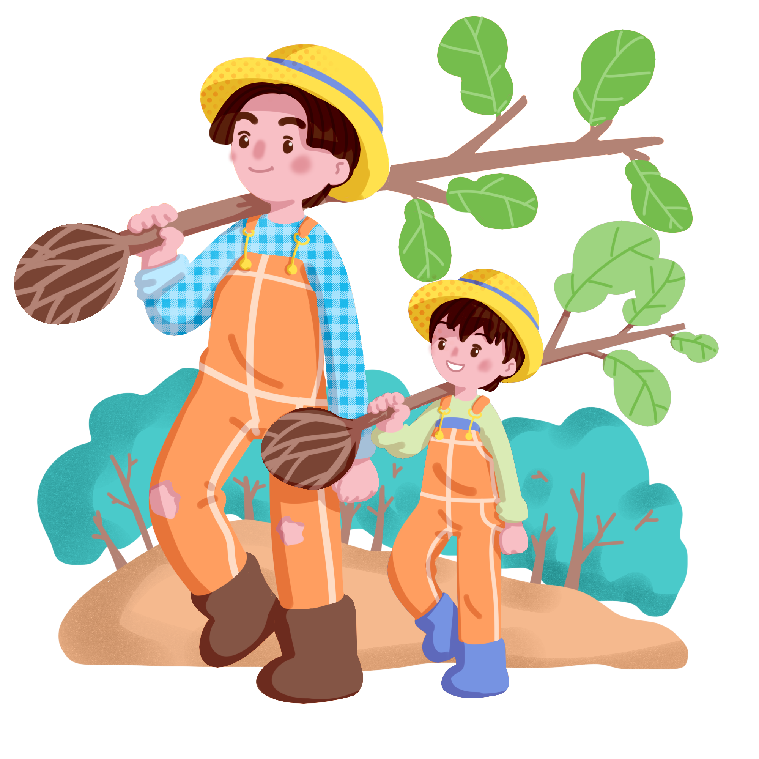
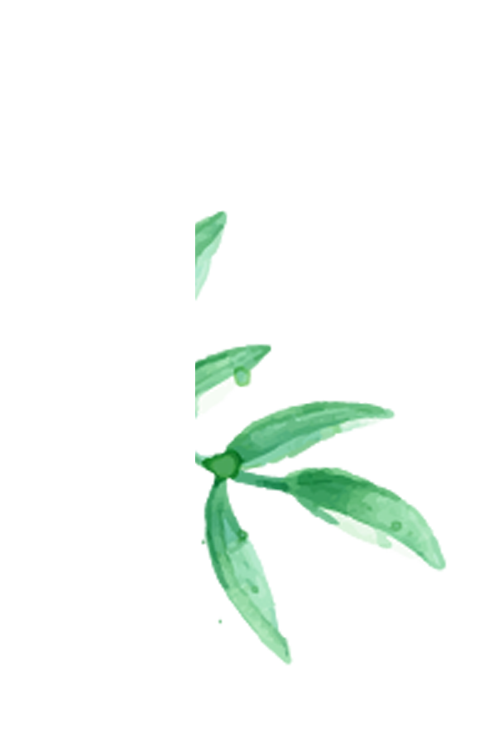




Slide 2


Đề bài: Viết bài văn thuật lại một sự việc thể hiện truyền thống Uống nước nhớ nguồn và chia sẻ suy nghĩ, cảm xúc của mình về sự việc đó.

Slide 3

1. Thực hành viết bài

Slide 4

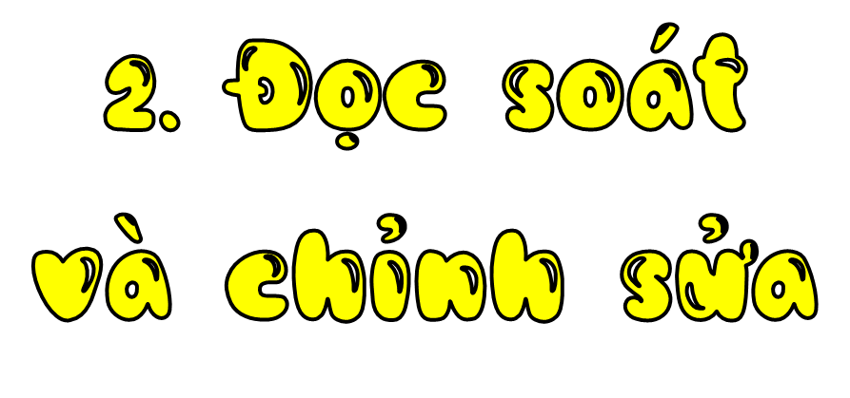

Slide 5

a. Đọc lại bài làm của em để phát hiện lỗi
Bố cục | Nội dung | Diễn đạt
- Sự việc được kể có thể hiện truyền thống Uống nước nhớ nguồn không?
- Dùng từ, viết câu có đúng không?
Bài văn có đủ ba phần không?
- Các hoạt động, việc làm có được sắp xếp đúng trình tự không?
- (…)
- (…)

Slide 6


Đọc lại đoạn văn của các bạn trong nhóm
Chỉnh sửa những lỗi trong bài văn của em (nếu có)

Slide 7
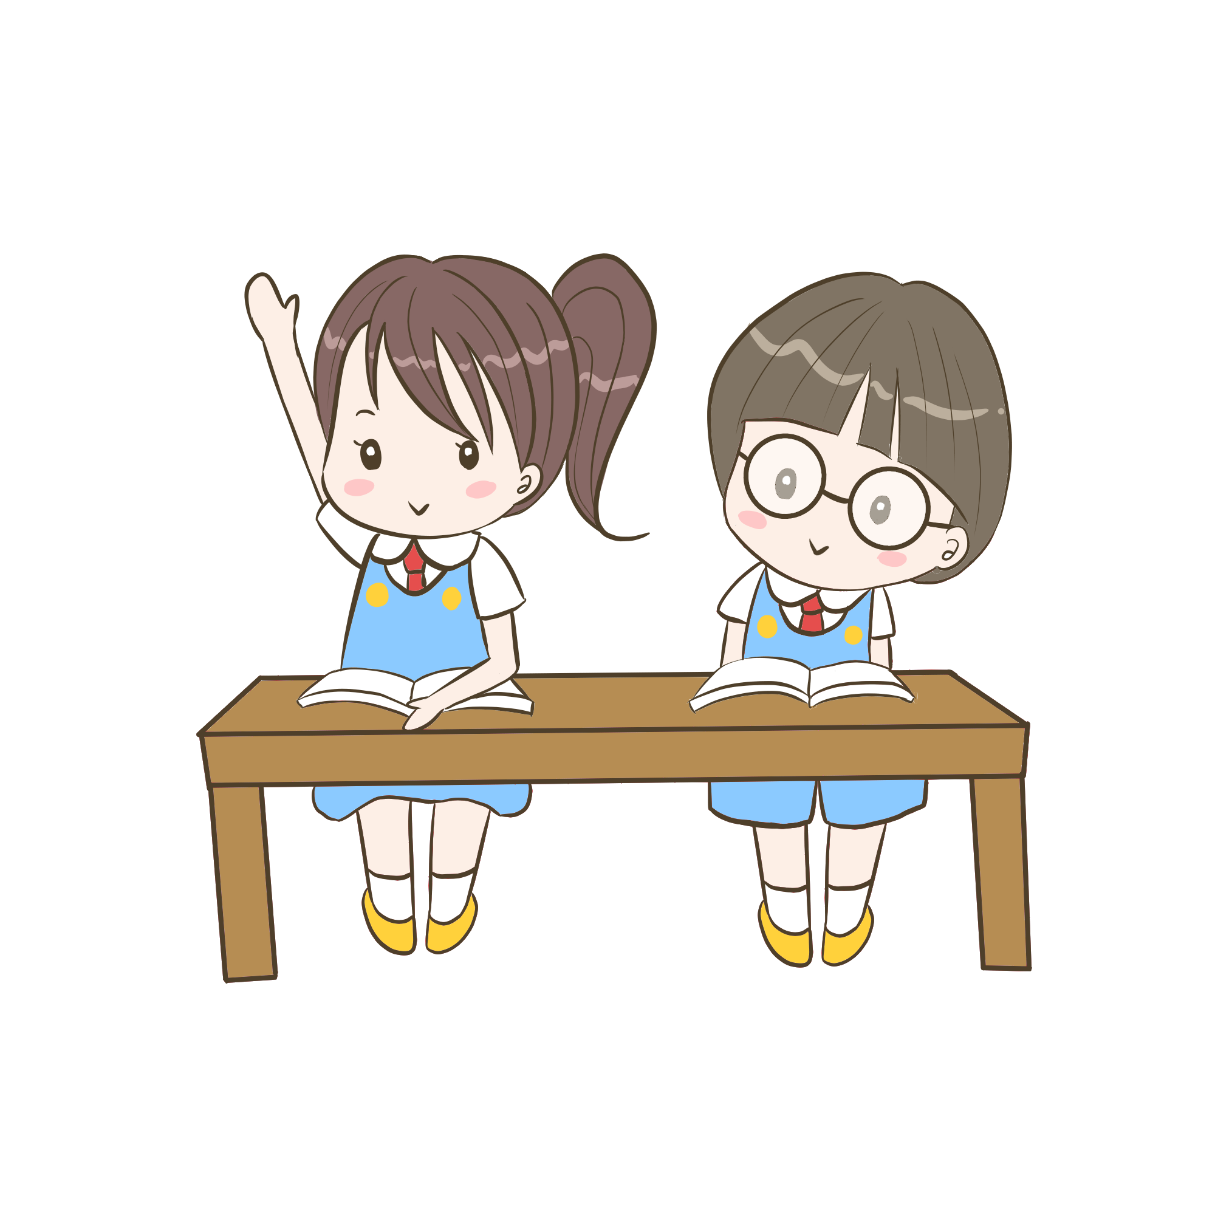


Slide 8

Em đọc bài làm đã chỉnh sửa của em cho người thân nghe.

Slide 9
